Slide 1
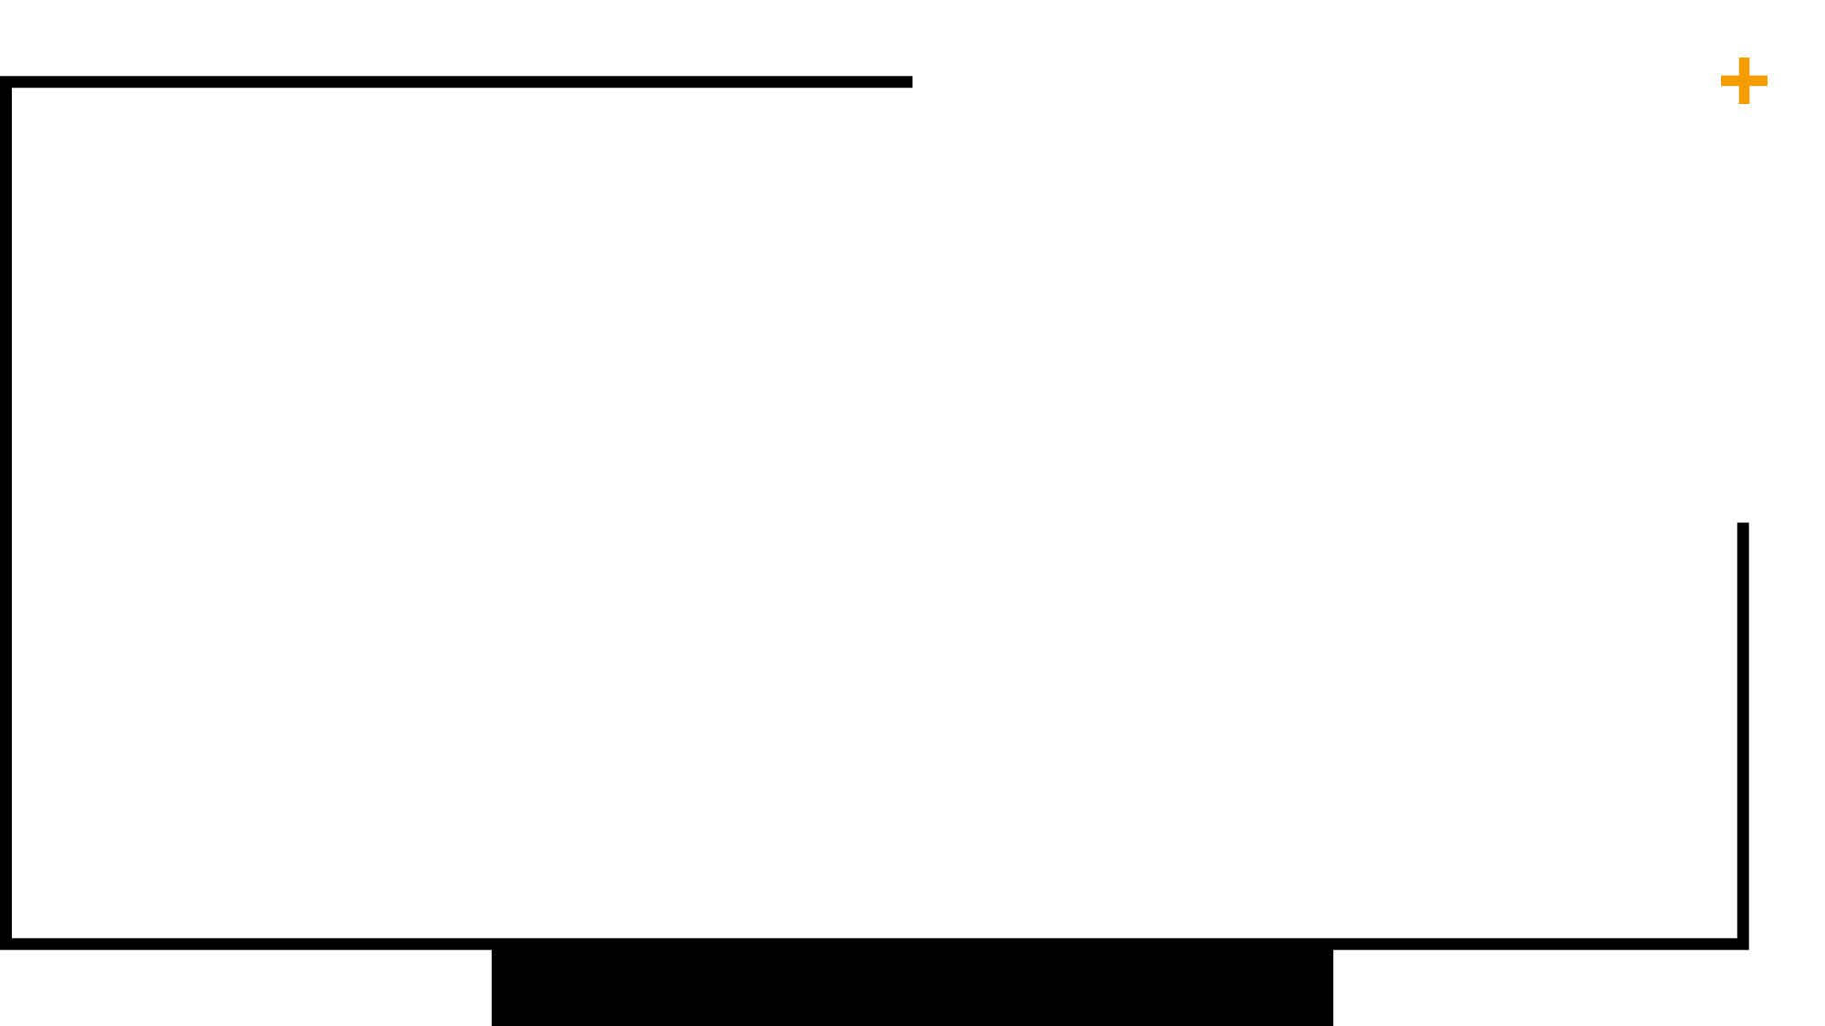
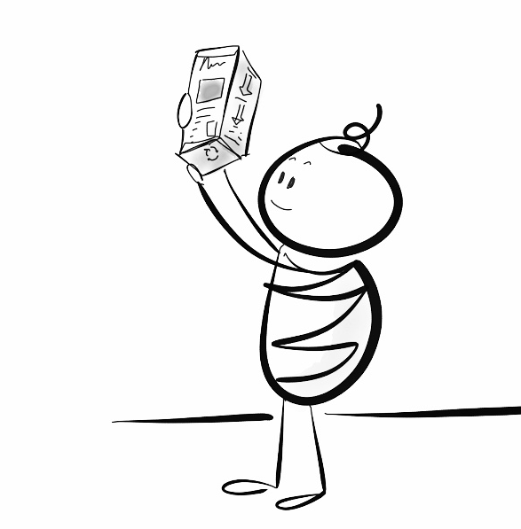
WAT ZEGT EEN VERPAKKING OVER EEN PRODUCT?
LES 2: DUURZAAM ONDERNEMEN

Slide 2
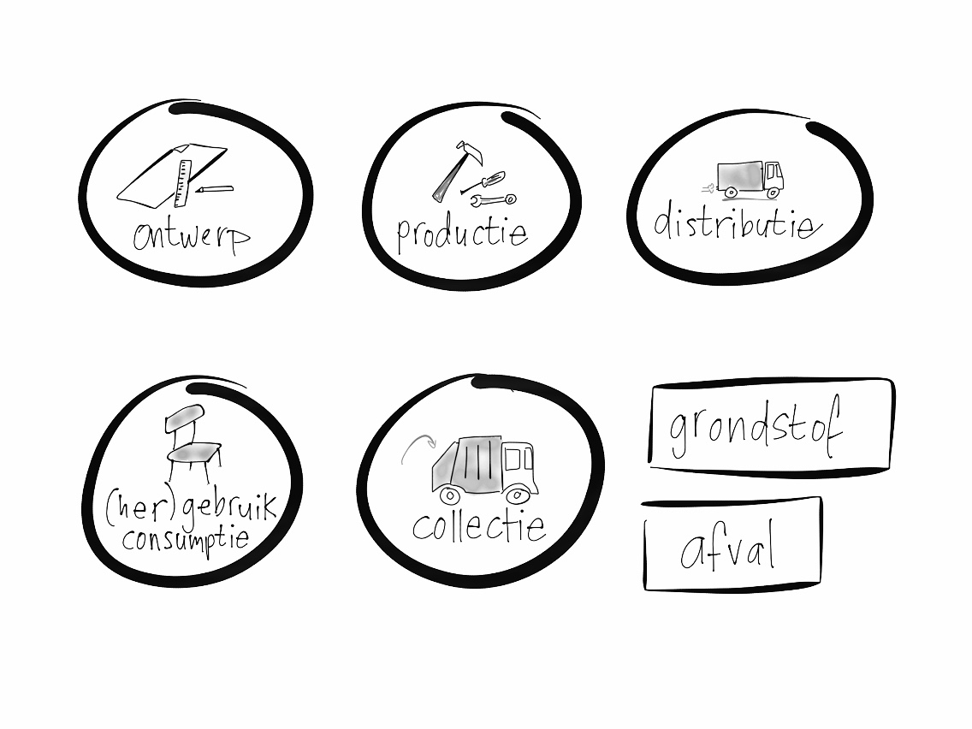
OPDRACHT: Bekijk een verpakking van een product en zoek het duurzame verhaal bij dit product. Welke duurzame keuzes heeft de ondernemer gemaakt?
Model: Lineaire economie
LES 2: DUURZAAM ONDERNEMEN

Slide 3

LESPLAN:
Situatie: Als een ondernemer een product bedenkt, kan deze bewust een duurzame keuze maken. Dit kan zijn bij de keuze voor een grondstof, het productieproces, de distributie, materiaal van de verpakking enz.
Skills: Kinderen ontdekken duurzame keuzes van ondernemers en kunnen deze categoriseren.
Lesverloop: Voor deze les heb je een aantal verpakkingen nodig van producten waarbij de ondernemer laat zien aandacht te hebben voor duurzaamheid. Voor voorbeelden zie BIJLAGE Eodn2 voorbeelden producten .
Laat het model zien van een lineaire economie. Geef uitleg over het chronologische verloop van het proces van een product. Dit start met een grondstof en eindigt met afval. Geef kinderen in groepjes een verpakking. Laat ze kritisch kijken naar de verpakkingen. Zien ze duurzame initiatieven? Op welke plek in het model past dit duurzame initiatief?
1
VOOR DE LEERKRACHT – LES 2: DUURZAAM ONDERNEMEN
PLUSJEKLAS.NL

Slide 4
PLUS JE LES:
Laat kinderen de ontdekte keuzes benoemen en categoriseren. Bij welke aspect past dit duurzame initiatief: duurzame keuzes in grondstoffen, manier van produceren, aanpak distributie (of juist lokale productie), biologisch afbreekbare verpakkingen enz.
Benadruk dat duurzame keuzes niet in ieder aspect van het model terug hoeven te komen. Iedere keuze draagt al bij aan het vergroten van duurzaamheid. Maar hoe meer hoe beter natuurlijk.
Bespreek waarom een ondernemer zijn duurzame verhaal graag wil vertellen. Hij zet het verhaal bewust op de verpakking.
UITBREIDINGSKANSEN:
Welke winkels in jouw omgeving verkopen duurzame producten? Zijn er ook winkels die lokale producten verkopen?
Breng een bezoek aan een ondernemer in de buurt die bewust duurzaam produceert of vraag of deze ondernemer in de les wil komen vertellen over zijn keuzes.
2
VOOR DE LEERKRACHT – LES 2: DUURZAAM ONDERNEMEN
PLUSJEKLAS.NL

Slide 5
ZOEKTERMEN:
Duurzaamheid
Duurzaam produceren
Lineaire economie
BRONNEN:
Model lineaire en circulaire economie uit: https://www.regiofoodvalley.nl/fileadmin/regiofoodvalley.nl/documenten/Samenwerkingsprogramma_Living_Lab_Regio_Foodvalley_Circulair_v18dec.pdf
BIJLAGE:
BIJLAGE Eodn2 voorbeelden producten
3
VOOR DE LEERKRACHT – LES 2: DUURZAAM ONDERNEMEN
PLUSJEKLAS.NL

